Slide 1
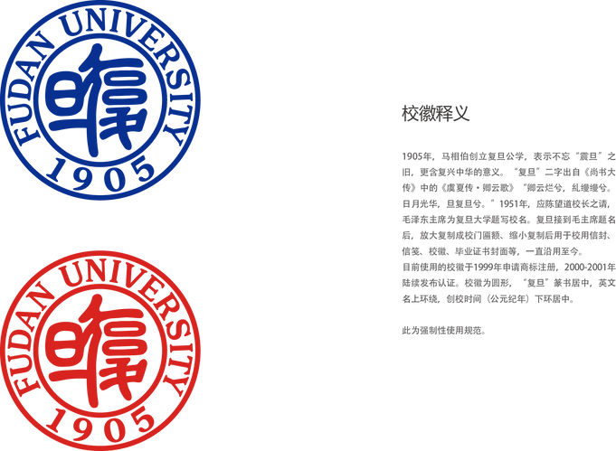

复旦大学PPT
汇报模板
汇报人： 团团
时间：

Slide 2


01
单击输入文本
补充
02
单击输入文本
目录
补充
03
单击输入文本
补充
04
单击输入文本
补充

Slide 3
01
单击输入文本
补充

Slide 4
单击输入文本
单击输入文本
演示文稿是一种实用的工具，可以是演示，演讲，报告等。大部分时间它们都是在为观众服务。演示文稿是一种实用的工具，可以是演示，演讲报告等。大部分时间，它们都是在为观众服务。演示文稿是一种实用的工具，可以是演示，演讲，报告等。大部分时间。演示文稿是一种实用的工具，可以是演示，演讲，报告等。大部分时间，它们都是在为观众服务演示文稿是一种实用的工具，可以是演示，演讲，报告等。演示文稿是一种实用的工具，可以是演示，演讲，报告等。大部分时间它们都是在为观众服务。演示文稿是一种实用的工具，可以是演示，演讲报告等。大部分时间，它们都是在为观众服务。演示文稿是一种实用的工具，可以是演示，演讲，报告等。大部分时间。演示文稿是一种实用的工具，可以是演示，演讲，报告等。

Slide 5

单击输入文本
01
单击输入文本
演示文稿是一种实用的工具，可以是演示，演讲，报告等。大部分时间，它们都是在为观众服务。演示文稿是一种实用的工具，可以是演示，演讲，报告等。
02
单击输入文本
演示文稿是一种实用的工具，可以是演示，演讲，报告等。大部分时间，它们都是在为观众服务。演示文稿是一种实用的工具，可以是演示，演讲，报告等。

Slide 6

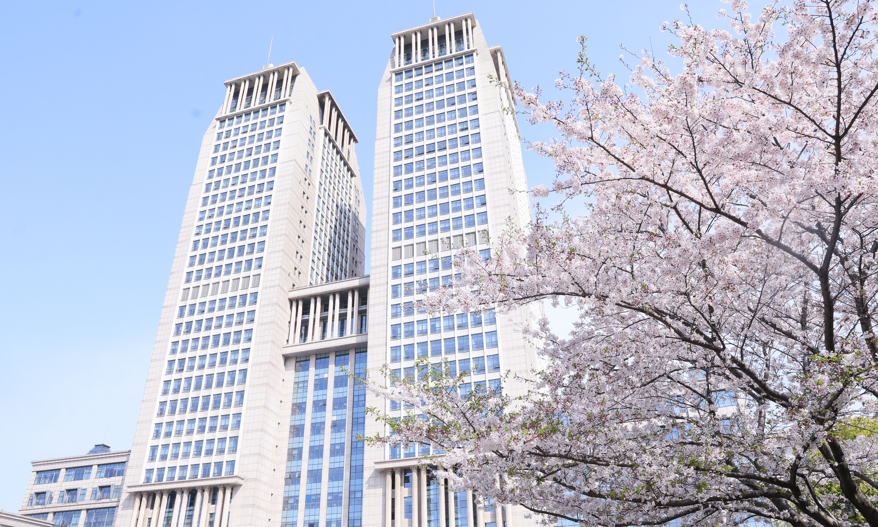
单击输入文本
单击输入文本
单击输入文本
演示文稿是一种实用的工具，可以是演示，演讲，报告等。大部分时间，它们都是在为观众服务。演示文稿是一种实用的工具，可以是演示，演讲，报告等。大部分时间。
演示文稿是一种实用的工具，可以是演示，演讲，报告等。大部分时间，它们都是在为观众服务。演示文稿是一种实用的工具，可以是演示，演讲，报告等。大部分时间。

Slide 7
单击输入文本
单击输入文本
单击输入文本
单击输入文本
演示文稿是一种实用的工具，可以是演示，演讲，报告等。大部分时间，它们都是在为观众服务。演示文稿是一种实用的工具，可以是演示，演讲，报告等。大部分时间，它们都是在为观众服务。演示文稿是一种实用的工具，可以是演示，演讲，报告等。大部分时间，它们都是在为观众服务。
演示文稿是一种实用的工具，可以是演示，演讲，报告等。大部分时间，它们都是在为观众服务。演示文稿是一种实用的工具，可以是演示，演讲，报告等。大部分时间，它们都是在为观众服务。演示文稿是一种实用的工具，可以是演示，演讲，报告等。大部分时间，它们都是在为观众服务。
演示文稿是一种实用的工具，可以是演示，演讲，报告等。大部分时间，它们都是在为观众服务。演示文稿是一种实用的工具，可以是演示，演讲，报告等。大部分时间，它们都是在为观众服务。演示文稿是一种实用的工具，可以是演示，演讲，报告等。大部分时间，它们都是在为观众服务。

Slide 8
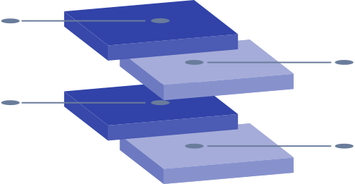
单击输入文本
单击输入文本
演示文稿是一种实用的工具，可以是演示，演讲，报告等。大部分时间，它们都是在为观众服务。演示文稿是一种实用的工具，可以是演示，演讲，报告等。大部分时间，它们都是在为观众服务。
演示文稿是一种实用的工具，可以是演示，演讲，报告等。大部分时间，它们都是在为观众服务。
演示文稿是一种实用的工具，可以是演示，演讲，报告等。大部分时间，它们都是在为观众服务。
演示文稿是一种实用的工具，可以是演示，演讲，报告等。大部分时间，它们都是在为观众服务。
演示文稿是一种实用的工具，可以是演示，演讲，报告等。大部分时间，它们都是在为观众服务。

Slide 9
单击输入文本
01
演示文稿是一种实用的工具，可以是演示，演讲，报告等。大部分时间，它们都是在为观众服务。演示文稿是一种实用的工具，可以是演示，演讲，报告等。大部分时间它们都是在为观众服务。演示文稿是一种实用的工具。
单击输入文本
02
演示文稿是一种实用的工具，可以是演示，演讲，报告等。大部分时间，它们都是在为观众服务。演示文稿是一种实用的工具，可以是演示，演讲，报告等。大部分时间它们都是在为观众服务。演示文稿是一种实用的工具。
单击输入文本
03
演示文稿是一种实用的工具，可以是演示，演讲，报告等。大部分时间，它们都是在为观众服务。演示文稿是一种实用的工具，可以是演示，演讲，报告等。大部分时间它们都是在为观众服务。演示文稿是一种实用的工具。
单击输入文本

Slide 10



单击输入文本
文本
文本
文本
单击输入文本
单击输入文本
单击输入文本
演示文稿是一种实用的工具，可以是演示，演讲，报告等。大部分时间，它们都是在为观众服务。演示文稿是一种实用的工具，可以是演示，演讲，报告等。等。
演示文稿是一种实用的工具，可以是演示，演讲，报告等。大部分时间，它们都是在为观众服务。演示文稿是一种实用的工具，可以是演示，演讲，报告等。等。
演示文稿是一种实用的工具，可以是演示，演讲，报告等。大部分时间，它们都是在为观众服务。演示文稿是一种实用的工具，可以是演示，演讲，报告等。等。

Slide 11
图片来源：复旦大学融媒体中心
敬请批评指正
汇报人： 团 团
图片来源：复旦大学融媒体中心

